Slide 1
«Мы живем не для того, чтобы есть, а едим для того, чтобы жить». Сократ

Slide 2
Русская кухня. Традиционные русские блюда

Slide 3
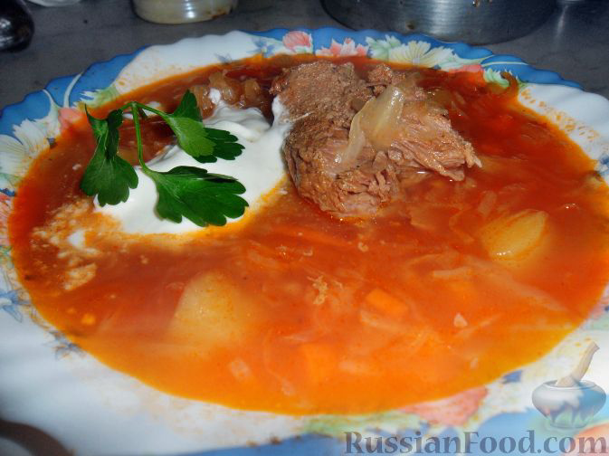
ЩИ

Slide 4
КАША

Slide 5
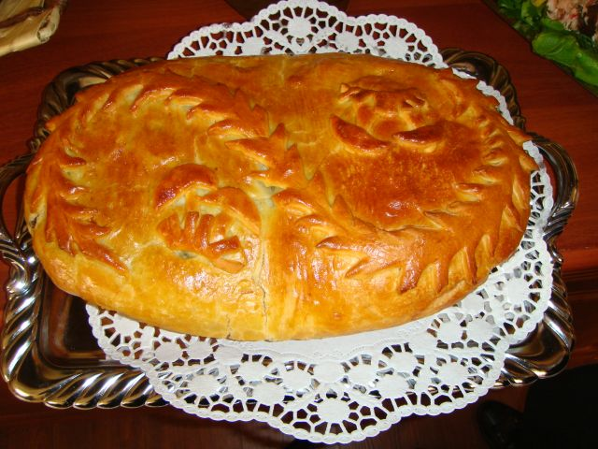
Пироги

Slide 6
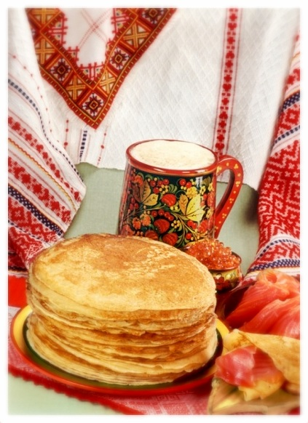
Блины

Slide 7
Русская кухня
Достоинства
Недостатки
Основу составляют грибы, рыба, овощи (огурцы, капуста, редька, свекла, лук, чеснок). Широко применяются мясные блюда (жаркое, студень, гуляш), молоко, масло, сметана. Популярны каши с добавлением мёда.
В рационе много мучных изделий (хлеба).

Slide 8
Картошка с мясом в горшочках
Ингредиенты:
1 кг мяса (свинины, говядины, можно курицы)
1 кг картофеля
200 г моркови
200 г лука
5 ст. л. томатной пасты или кетчупа
растительное масло
соль
перец
Способ приготовления
Лук мелко порезать
Морковь натереть на крупной терке
Мясо нарезать небольшими кусочками
Лук поджарить на растительном масле
Добавить морковь, немного обжарить
Добавить мясо, посолить , поперчить, немного обжарить
Добавить томатную пасту, жарить около 20 минут, снять с огня
Картофель почистить, нарезать кубиками или брусочками
Обжарить картофель до полуготовности на растительном масле, посолить
В горшочки выложить картофель, сверху выложить мясо
Накрыть крышечку и поставить в духовку
Тушить до готовности при температуре 180 градусов

Slide 9
Японская кухня. Традиционные японские блюда

Slide 10
Роллы

Slide 11
Морепродукты, рыба

Slide 12
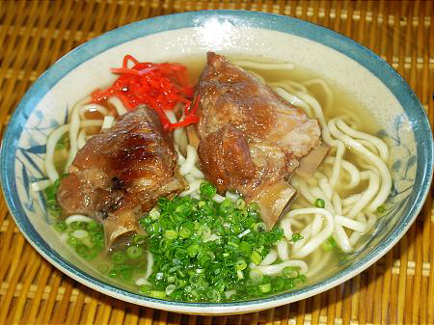
Японский суп

Slide 13
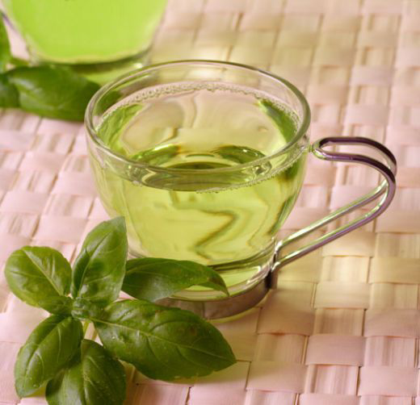
Зеленый чай

Slide 14
Японская кухня
Достоинства
Недостатки
Её основу составляют богатые белками соевые продукты, рыба, овощи, мучные изделия и рис. Блюда японской кухни содержат очень мало жира; морские водоросли, широко используемые в этой кухне , богаты микроэлементами.
Недостатком следует считать злоупотребление солью.

Slide 15
Роллы из свежего огурца с красной икрой
Ингредиенты
300 г отварного риса
3 огурца
150 г красной икры
50 г зелени
соевым соусом, васаби, маринованным имбирем
Способ приготовления
Огурец порезать вдоль на тонкие пластинки и свернуть их в роллы.
Наполнить роллы до 2/3 рисом (влажными руками).
Сверху выложить красную икру.
Уложить на тарелку.
Украсить зеленью укропа или петрушки.
Подавать с соевым соусом, васаби, маринованным имбирем.

Slide 16
Мексиканская кухня. Традиционные мексиканские блюда

Slide 17
Суп

Slide 18
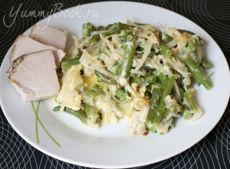
Стручковая фасоль по-мексикански

Slide 19
Буррито

Slide 20
Чили Кон Карне

Slide 21
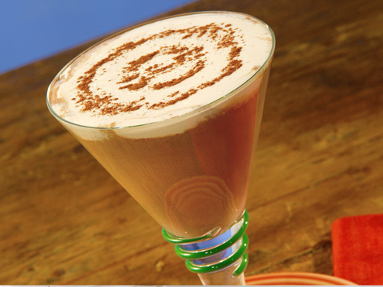
Шоколадный мусс с корицей

Slide 22
Мексиканская кухня
Достоинства
Недостатки
Основные блюда – рис, злаковые, бобы и жареные цыплята- жира содержат мало, салаты и маниока богаты жирами, но жиры эти по преимуществу мононенасыщенные.
Следует учитывать высокое содержание жиров в поджариваемых с салом бобах и в «буррито» из говядины с сыром и сметаной. В приготовлении часто используется жгучий красный перец.

Slide 23
Мексиканский десерт
Ингредиенты
Желток яичный -3шт.
Сахар - 2ст. л.
Крахмал -2ст. л.
Молоко - 2стак.
Вермишель - 200г.
Сливки - 4 ст. л.
Способ приготовления
Хорошенько взбейте желтки с сахаром. Крахмал разведите в стакане холодного молока и добавьте его ко взбитым сливкам с сахаром желтками. Вскипятите оставшееся молоко и осторожно, понемногу влейте его в яичную массу, продолжайте всё это взбивать на водяной бане до тех пор, пока масса не загустеет. Прикройте крышкой, сделайте огонь минимальным и оставьте на водяной бане ещё 20 минут. Масса должна получится воздушной. Сварите вермишель, слейте, положите в салатницу, залейте взбитыми сливками, а затем горячей пудинговой массой. Когда блюдо остынет, поставьте в холодильник на 2 - 3 часа. Перед подачей на стол украсить ягодами.

